Slide 1
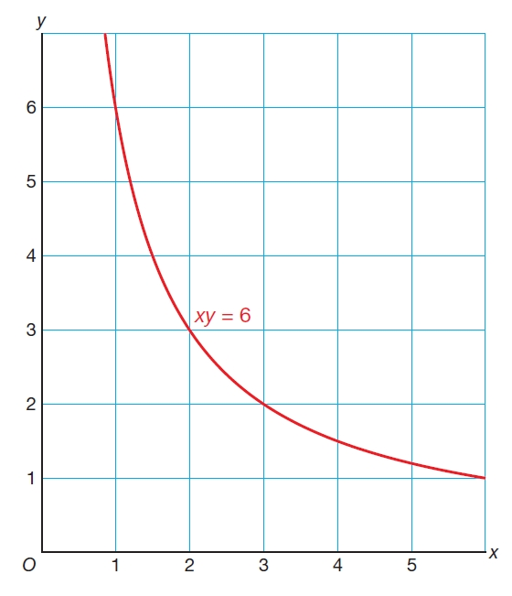
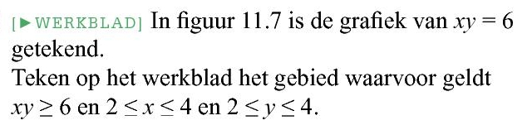












$$x=2$$
$$x=4$$
Opgave 12
$$x∙y≥6$$
$(0,0)$ invullen geeft:
$$0∙0≥6$$
; klopt niet.
Halfvlak met rand waar $(0,0)$ niet in ligt.
$$y=4$$
$$2≤x≤4$$
Tussen de lijnen $x=2$ en $x=4$ (met randen).
$$2≤y≤4$$
$$y=2$$
Tussen de lijnen $y=2$ en $y=4$ (met randen).
Gevraagde gebied (met rand).

